Slide 1
Государственное автономное учреждение социального обслуживания Свердловской области «Комплексный центр социального обслуживания населения города Каменска-Уральского»
Школа пожилого возраста по направлению «Садоводы и огородники» тема: «Заготовки на зиму»
Руководитель: специалист по социальной работе Грехова Татьяна Владимировна

Slide 2
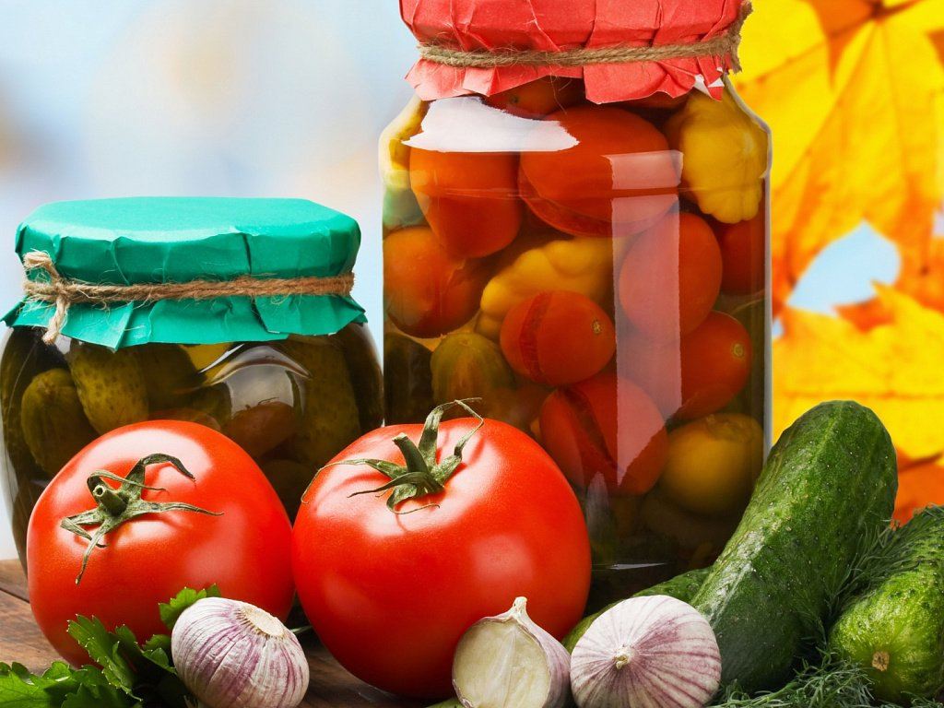
Есть в нашей стране определенная культура, которая передается из поколения в поколение — делать заготовки на зиму. Заготовки на зиму, лучшие рецепты бабушки у всех сохранились и передавались в поваренной книге.

Slide 3
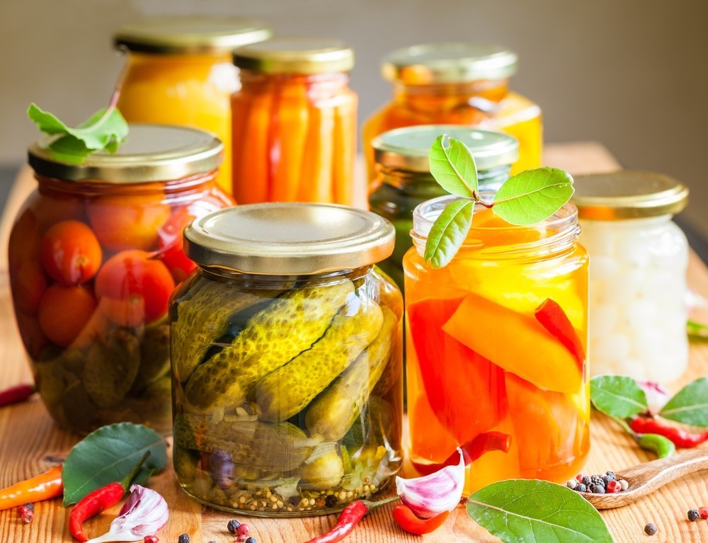
Вот часто бывает так, что закатывает человек, например, огурцы. Вроде бы и уксус добавил, соль и перец в необходимых пропорциях, но в итоге все равно вкус получился какой-то не такой. А каким должен быть вкус? Человеческий мозг уникален и он запоминает все с самого детства. Поэтому, именно бабушкины заготовки из детства для каждого человека будут «тем самым вкусом». Так что, консервирование овощей на зиму, нужно проводить по рецептам с фото от проверенных источников.

Slide 4
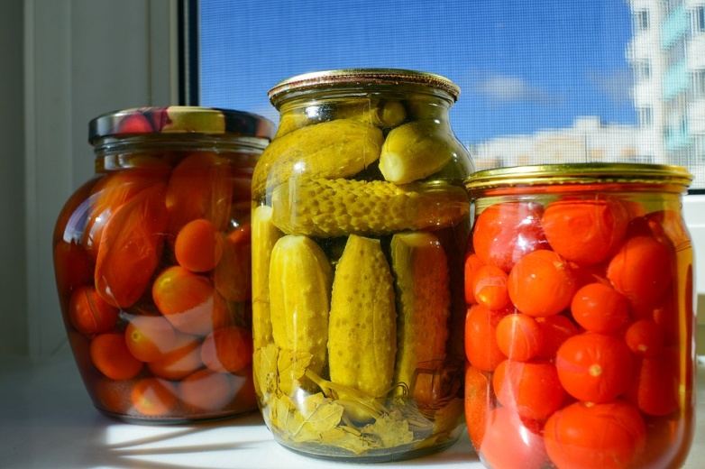
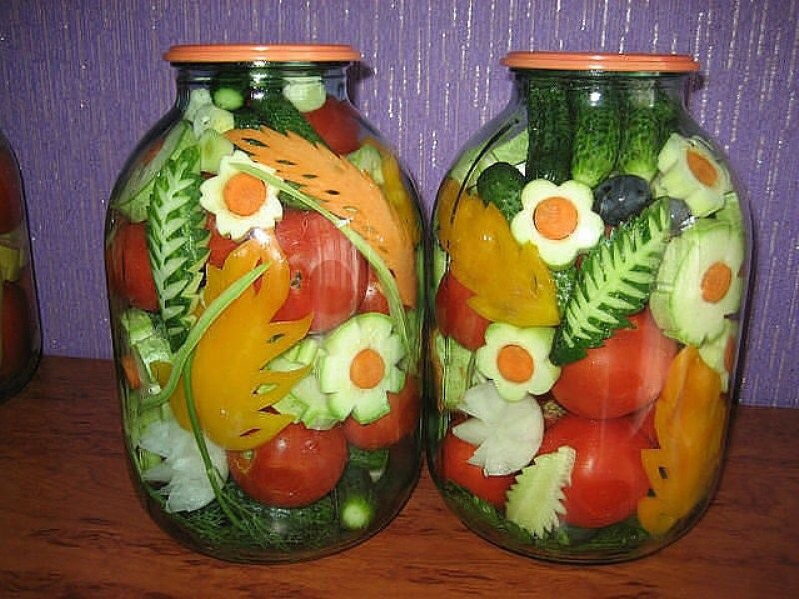
Конечно, в современном мире ведется много споров о том, действительно ли консервация продуктов на зиму — это лучший вариант заготовки. Тут мнения разделяются, кто-то говорит, что если уксуса мало, то все хорошо. Другие хозяйки предпочитают вовсе обходится без уксуса, что тоже возможно. Поэтому, нужно понять, какой именно рецепт и подход к питанию подходит для вас и вашей семье, а уже рецептов заготовок на зиму существует бесчисленное множество с самыми разными овощами, фруктами, ягодами.
Некоторые хозяйки думают, что заготовки — это сложно и под силу только опытным хозяйкам. На самом деле, не так страшен этот процесс, как может показаться на первый взгляд.

Slide 5
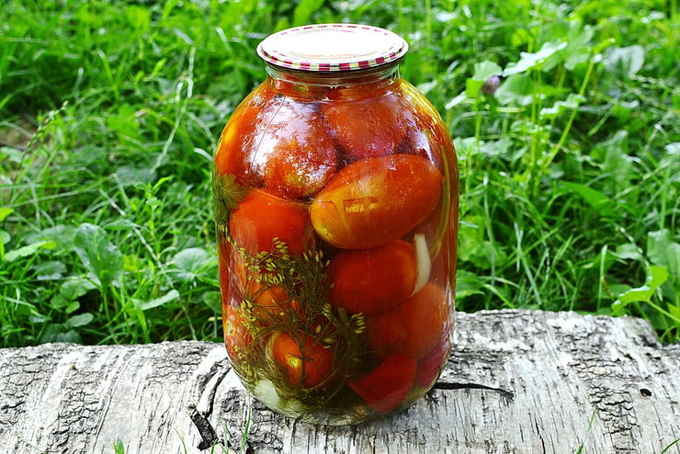
Предлагаем приготовить Сладкие помидоры на зиму
(рецепт на 3 литровую банку)

Slide 6
Помидоры получаются ароматные, пряные и слегка сладкие на вкус. Они отлично сочетаются с мясом, например, с бужениной из говядины, макаронами или с картофельным пюре.
Ингредиенты на 3 литровую банку:
- помидоры - 2 кг;
- соль - 2 ст.л.;
- сахар - 3 ст.л.;
- уксус - 3 ст.л.;
- зонтики укропа и петрушка – по вкусу;
- лавровый лист -3 шт.;
- перец горошком -5 шт.;
- лук - 0,5 шт.;
- перец болгарский -1 шт.;
- чеснок - 2-3 зубчика;
- вода.

Slide 7
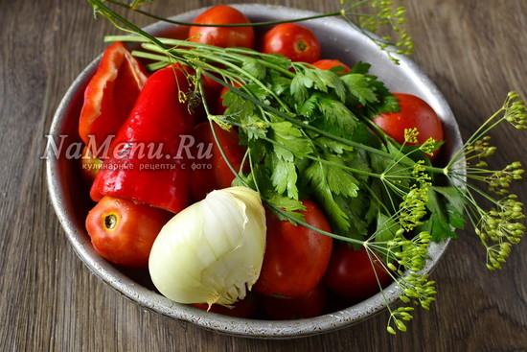
Помидоры выбираем среднего и желательно одинакового размера. Моем помидоры, зелень, лук и чеснок чистим, из перца вынимаем семена.

Slide 8
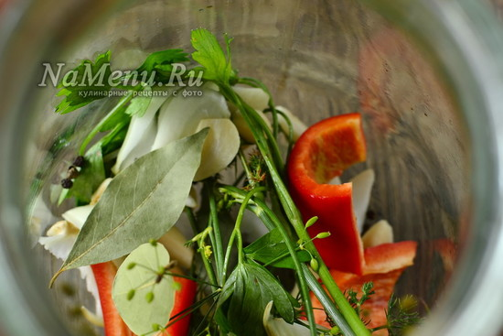
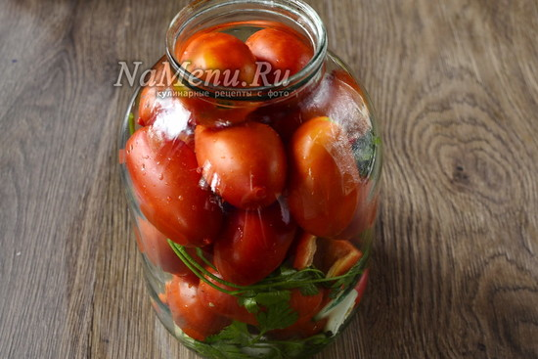
На дно 3 литровой банки выкладываем все специи, зелень. Также отправляем чеснок, лук порезанный полукольцами и болгарский перец тоже нарезаем.
Заполняем плотно банку помидорами.

Slide 9
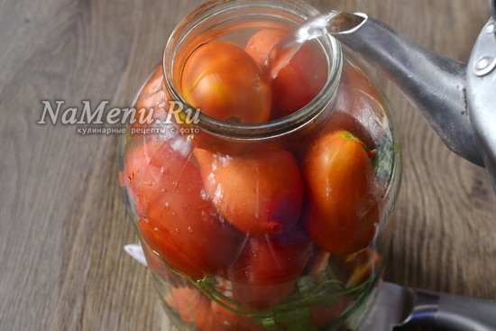
Осторожно заливаем банку с помидорами кипятком. Чтобы банка не треснула, ставим ее на нож из нержавейки. Прикрываем крышкой и оставляем на 30 минут.

Slide 10
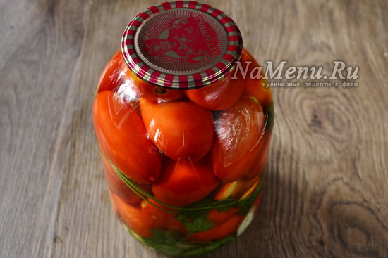
После сливаем воду с банки в кастрюлю. Всыпаем соль, сахар и доводим до кипения. После вливаем уксус и заливаем банку маринадом. Закатываем.

Slide 11
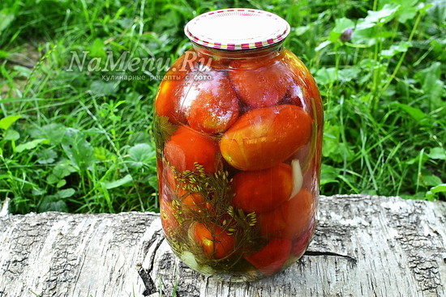
Переворачиваем банку верх дном и хорошо укутываем до полного остывания.
Приятного аппетита!

Slide 12
Спасибо за внимание!

